Slide 1

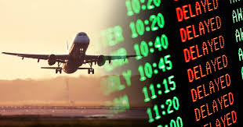
Analisi ritardi e cancellazioni di voli aerei
LUCIO BUCCIERO
MARTINA CAFARELLA
MASTER DATA SCIENCE - A.A. 2023/2024

Slide 2
SOMMARIO
INTRODUZIONE
IL DATASET
OBIETTIVI
PREPARAZIONE DEI DATI
ANALISI DEI RITARDI
ANALISI DELLE CANCELLAZIONI
UTILIZZO DEI GRAFI
CONCLUSIONI

Slide 3
INTRODUZIONE
Questo progetto si propone di analizzare ritardi e cancellazioni che hanno interessato i voli di 14 compagnie aeree negli Stati Uniti nel corso del 2015.
L’analisi mira ad identificare le principali cause che hanno comportato la cancellazione dei voli, studiare l’affidabilità delle compagnie aeree in relazione alla puntualità dei voli e comprendere pattern stagionali o geografici che possono influenzare le operazioni aeroportuali.

Slide 4
IL DATASET
Lo studio è stato effettuato utilizzando il dataset ‘2015 Flight Delays and Cancellation’, disponibile su Kaggle al seguente link: https://www.kaggle.com/datasets/usdot/flight-delays.
Il dataset riporta informazioni relative ai voli di linea di 14 compagnie aeree nel 2015, con focus su ritardi e cancellazioni.
Vengono fornite informazioni quali gli orari di partenza e di arrivo (sia programmati che effettivi), la compagnia aerea operante, l’aeroporto di partenza, quello di destinazione e l’eventuale motivo di cancellazione del volo.

Slide 5
OBIETTIVI
L’analisi viene effettuata con i seguenti obiettivi:
Valutare la distribuzione dei ritardi per capire come variano in base all'orario, al giorno della settimana, al mese dell'anno ecc..
Determinare quali aeroporti e compagnie aeree presentano maggiori ritardi ed identificare potenziali pattern
Identificare le cause delle cancellazioni dei voli
Esaminare come le cancellazioni variano nel tempo e quali aeroporti o compagnie aeree ne sono maggiormente coinvolti

Slide 6
PREPARAZIONE DEI DATI
Per poter analizzare correttamente le informazioni, è stata effettuata una procedura preliminare di pulizia dei dati.
È stata calcolata la percentuale di valori nulli per poter procedere all’analisi esplorativa, successivamente è stata creata una funzione per eliminare le colonne che non risultavano utili all’analisi, infine è stata creata una funzione per eliminare le righe nulle (seppur presenti in quantità marginali, dato che costituivano meno dello 0.22%).

Slide 7
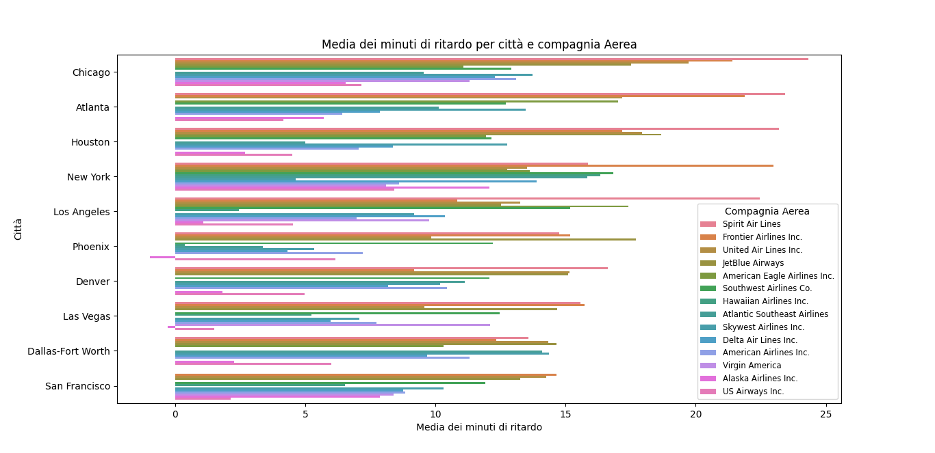
ANALISI DEI VOLI IN RITARDO: LE COMPAGNIE AEREE
Esaminando la media dei minuti di ritardo nelle varie città del dataset, si ottiene il seguente grafico a barre che evidenzia le compagnie aeree, suddivise per città, con i ritardi medi più significativi in termini di minuti.

Slide 8
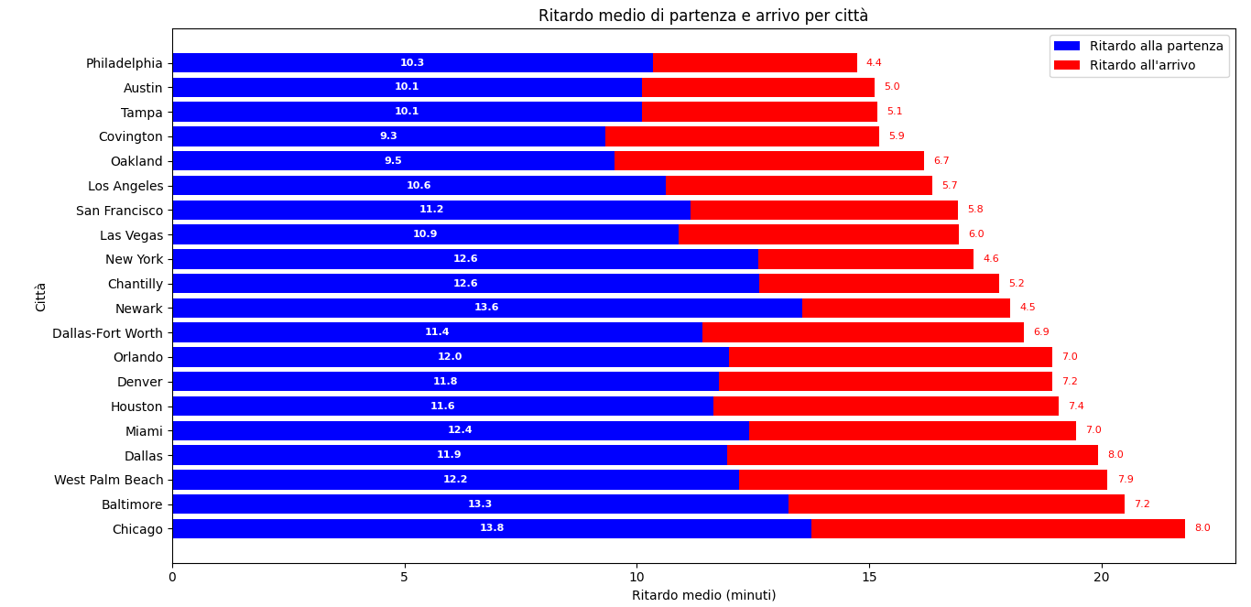
ANALISI DEI VOLI IN RITARDO: MEDIA DEI MINUTI DI RITARDO ACCUMULATI IN ARRIVO ED IN PARTENZA
Aggregando i dati dei diversi aeroporti di ciascuna città e calcolando la media dei minuti di ritardo, emerge che Chicago ha la media di ritardo più alta sia per le partenze che per gli arrivi, condivide il primato per i ritardi all'arrivo con West Palm Beach.

Slide 9
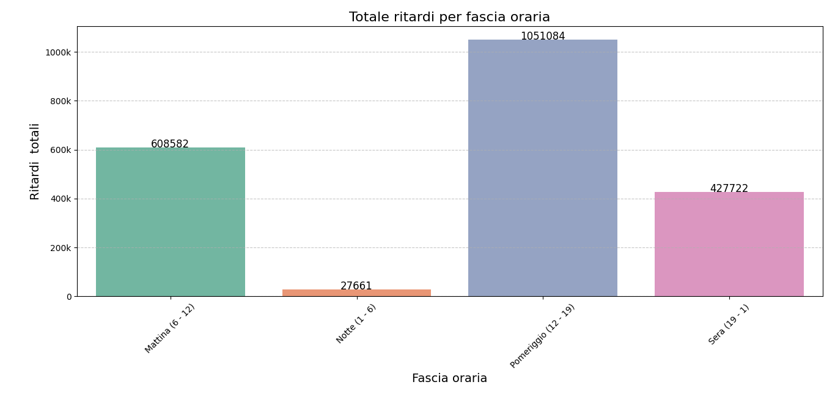
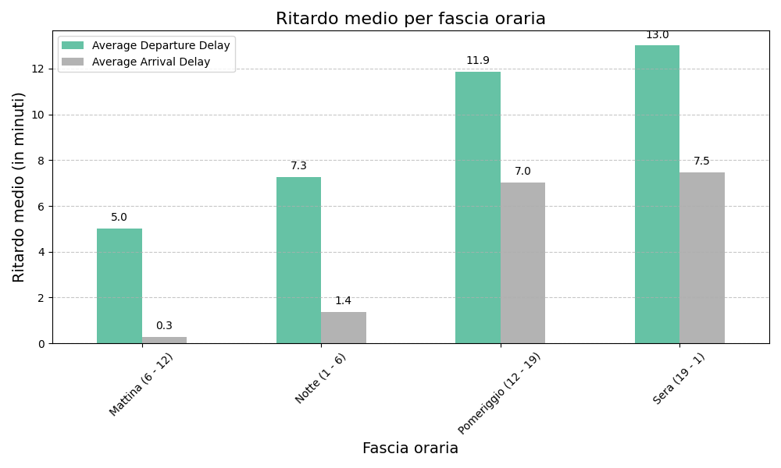
ANALISI DEI RITARDI: FASCE ORARIE
Studiando invece i momenti della giornata in cui si concentrano più ritardi, vediamo come la fascia oraria in cui c’è maggiore accumulo di ritardi sia il pomeriggio (fascia oraria 12 – 19) mentre la fascia oraria in cui se ne verificano meno è la notte (1 – 6). La media di ritardo più elevato per fascia oraria spetta alla sera, mentre la fascia oraria più virtuosa è la mattina.

Slide 10
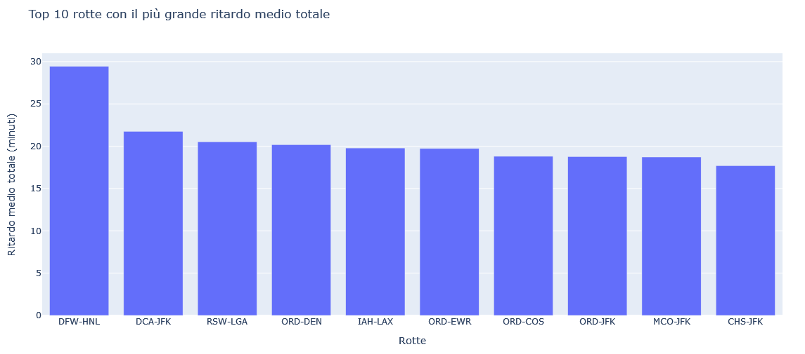
ANALISI DE RITARDI: ROTTE
Aggregando i dati in base alla coppia aeroporto di partenza – aeroporto d’arrivo, si può notare come esistano delle rotte in cui si verificano ritardi più severi, come ad esempio la tratta Dallas Fort Worth International Airport - Daniel K. Inouye International Airport (locato alle Hawaii, area geografica soggetta a turismo e/o condizioni meteo in grado di mutare velocemente).

Slide 11
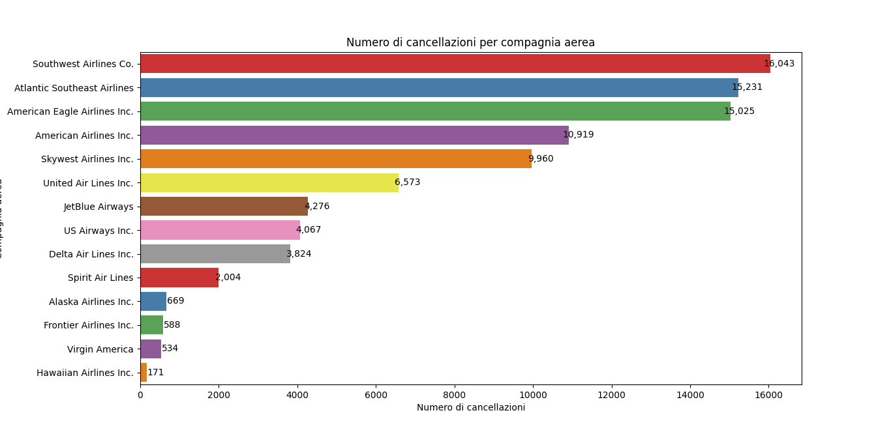
ANALISI DEI VOLI CANCELLATI: COMPAGNIE AEREE
Cominciamo l’analisi relativa alle cancellazioni andando ad evidenziare come le tre compagnie aeree maggiormente interessate dalle cancellazioni siano tutte oltre i 15mila voli cancellati.

Slide 12
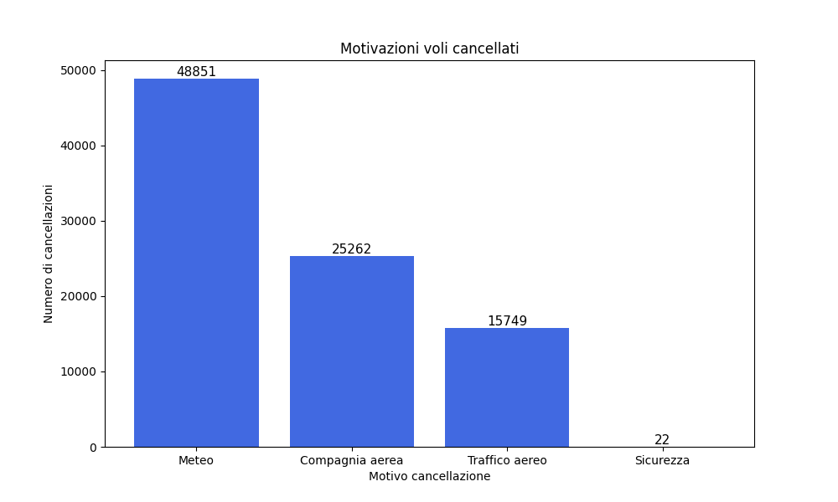
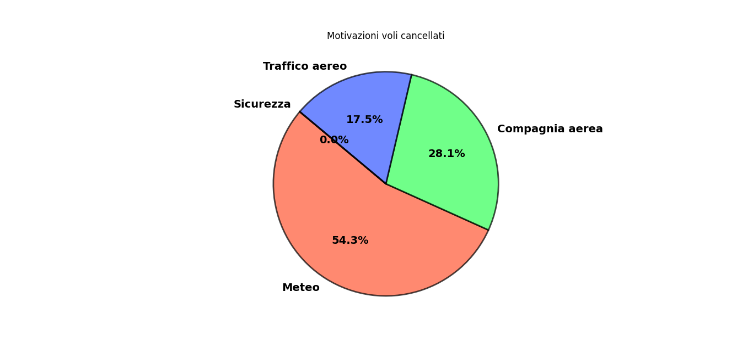
ANALISI DEI VOLI CANCELLATI: MOTIVAZIONI
Analizzando le cause delle cancellazioni, risulta evidente che la ragione principale per cui un volo viene annullato è rappresentata dalle condizioni meteorologiche avverse, responsabili di oltre la metà dei casi di cancellazione.

Slide 13
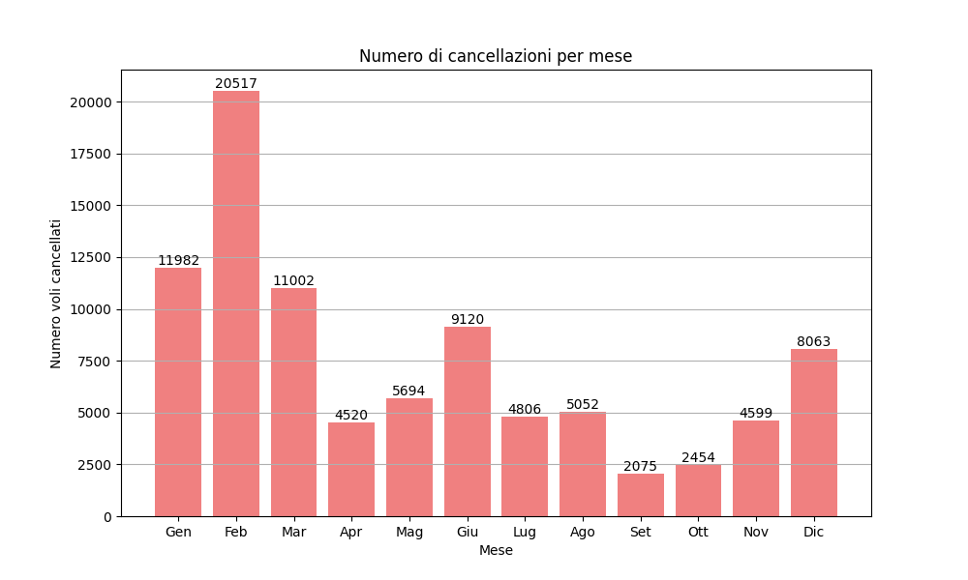
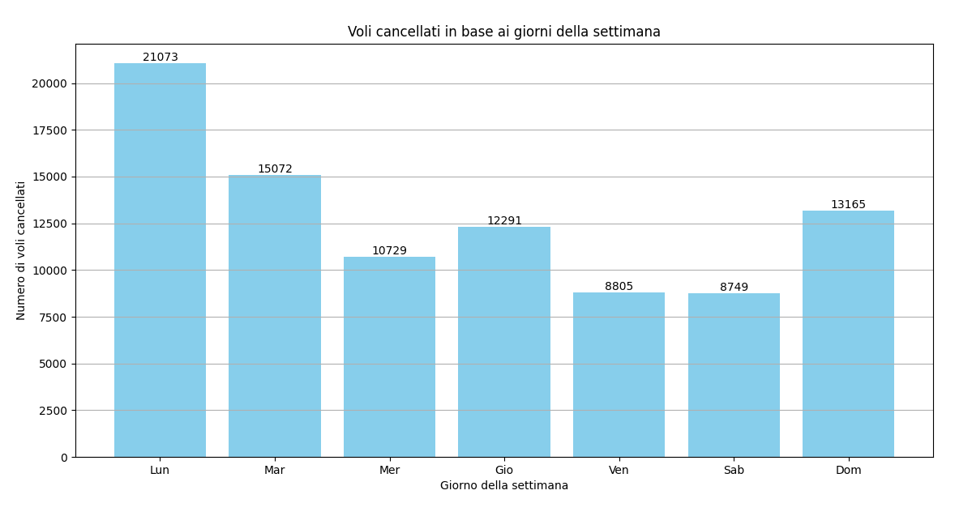
ANALISI DEI VOLI CANCELLATI: PERIODI MAGGIORMENTE INTERESSATI DALLE CANCELLAZIONI
I grafici a barre relativi ai periodi di cancellazione vedono Febbraio come il mese in cui si sono verificate più cancellazioni in assoluto, probabilmente a causa di un’ondata di maltempo che ha colpito gli Stati Uniti in quel periodo. A livello settimanale, invece, il giorno della settimana in cui si sono verificate maggiori cancellazioni è stato il lunedì.

Slide 14
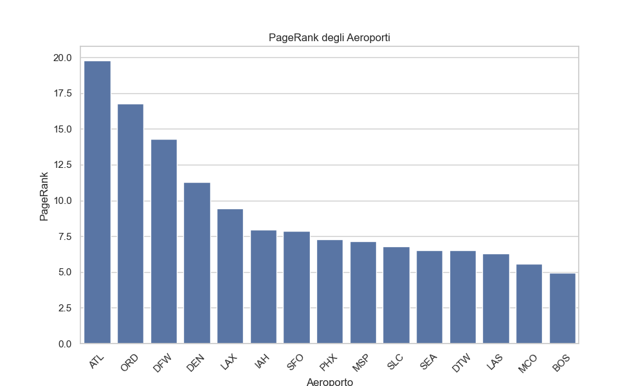
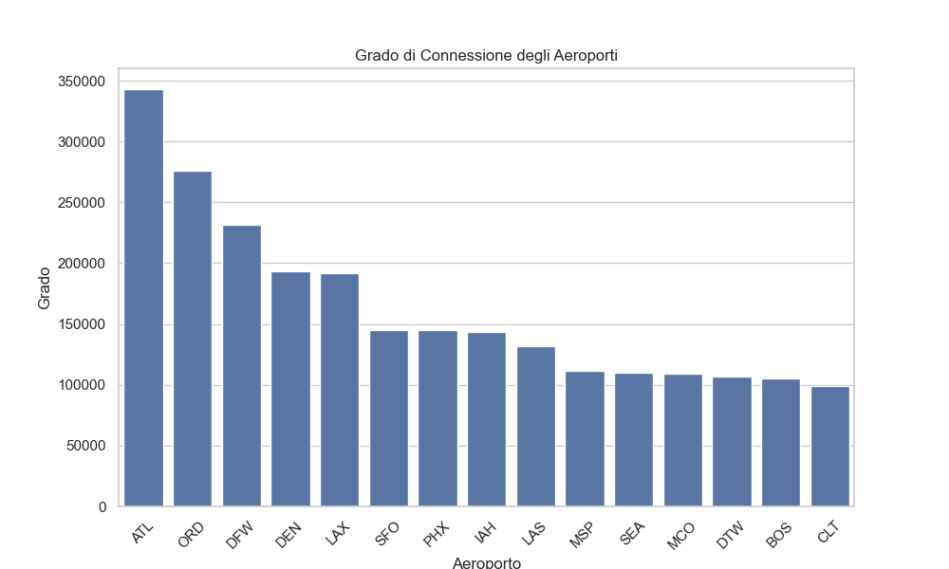
ANALISI DEI GRAFI: INTERCONNESSIONI TRA I RITARDI DEI VARI AEROPORTI
Per determinare l’interconnessione tra le città maggiormente coinvolte da ritardi è stata effettuata un’analisi del grafo e si nota come gli aeroporti con pagerank e grado di connessione più elevato siano l’Atalanta International Airport (ATL), seguito dal Chicago O’Hare (ORD) e dal Dallas For Worth International Airport (DFW).

Slide 15
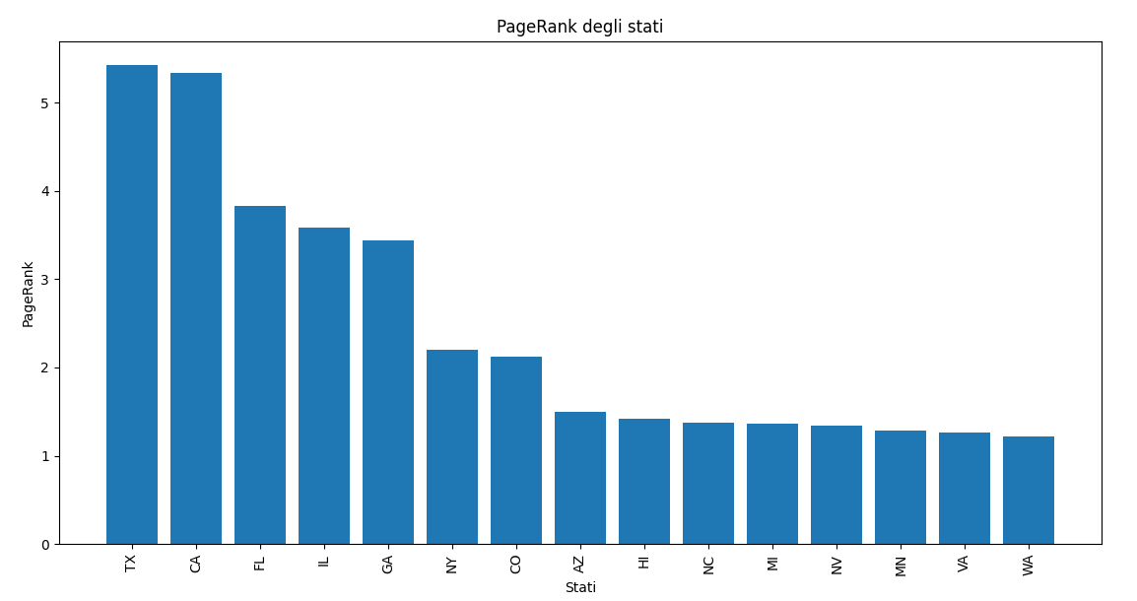
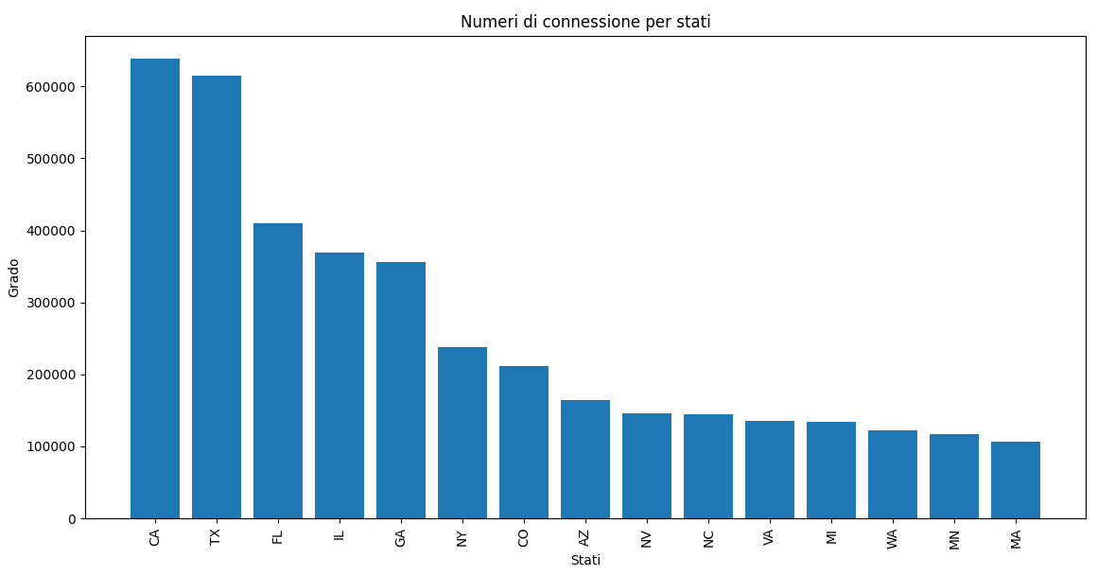
ANALISI DEI GRAFI: INTERCONNESSIONI TRA I VOLI IN RITARDO NEI VARI STATI
Effettuando lo studio dell’interconnessione tra Stati, possiamo notare come anche in questo caso il grado è pressoché direttamente proporzionale al Pagerank, ciò significa che i ritardi in quello Stato tendono a propagarsi negli Stati con cui essi si trovano in connessione.

Slide 16
CONCLUSIONI
L’analisi ha evidenziato come alcune città, ad esempio Chicago ed Atalanta, sperimentino ritardi medi di partenza ed arrivo maggiori rispetto alla media delle altre, suggerendo la necessità di interventi mirati per migliorare la gestione del traffico aereo e le infrastrutture aeroportuali.
L'analisi dei ritardi per fascia oraria ha mostrato come le ore serali tendano a presentare ritardi più elevati, probabilmente a causa dell'effetto domino dei ritardi accumulati durante la giornata.
Oltre la metà delle cancellazioni dei voli sono dovute al meteo, mentre in meno dello 0.1% dei casi la motivazione è riconducibile a questioni di sicurezza
Infine, l’analisi del grafo delle connessioni tra aeroporti ci ha indicato dei cluster di collegamenti che sono strettamente legati tra loro, poiché esistono rotte che tendono a essere soggette a cancellazioni o ritardi più frequenti per motivazioni ricorrenti (come disservizi legati alla compagnia aerea oppure condizioni meteo meno prevedibili in tale tratta).

Slide 17
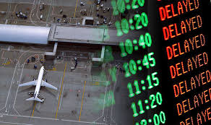
Grazie per l’attenzione!

